Slide 1
2025.11.14
Fastbin / Unsortedbin
가디언 시스템 보안 & 취약점 분석 세미나 5.2
임준서

Slide 2
I
Fast, Unsorted bins
Glibc 2.35

Slide 3
Bins
Recap
Malloc
Tcachebin > (fastbin) > small/large bin > unsorted bin > miss
Free
Tcachebin > (fastbin) > unsorted bin
glibc 2.35에서는 calloc, realloc은 tcachebin을 사용하지 않는다!
임준서

Slide 4
Fastbin
Concept
Size (metadata 포함)
less than 0x90
Singly Linked List
No doubly linked list yet
One bin
e.g. 0x20 → 0x70 → 0x30 → 0x40 → …
임준서

Slide 5


Fastbin
malloc
Base) tcache is used up
Case 1) size $∈$ fastbin range
Case 2) size $∉$ fastbin range
임준서
Notes:
판서로 설명
tcache에 들어갈 때는 reverse order로 들어간다.

Slide 6
Fastbin
free
Base) tcache is filled up
Case 1) size $∈$ fastbin range
Case 2) size $∉$ fastbin range
임준서
Notes:
판서로 설명

Slide 7
Unsortedbin
Concept
큰 크기의 청크들이 들어감
Coalesce을 통해 효율 up
필요한 경우 chunk를 split
남은 청크는 small/large bin에 들어간다.
임준서

Slide 8
Security
Mitigations
II
Glibc 2.35 – fastbin

Slide 9
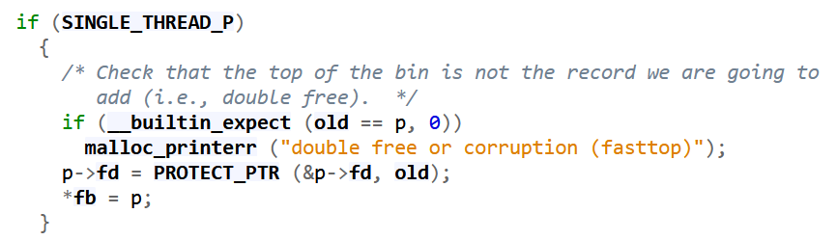
Fastbin Mitigation
Double free
이전 청크만 확인한다!
_int_free
임준서

Slide 10
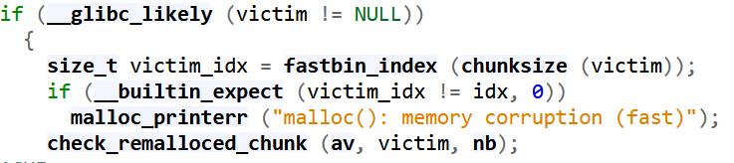
Fastbin Mitigation
Corrupted Chunk
할당되는 청크의 크기 = 이전 청크 크기
_int_malloc
임준서

Slide 11
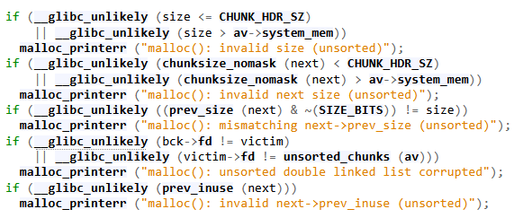
Unsorted Mitigation
Corrupted Chunk
이것들 전부 통과 필요, 이후에도 더 있음
_int_malloc
임준서

Slide 12
III
Fastbin Dup
Glibc 2.35

Slide 13
Fastbin Dup
Concept
UaF 같은 게 있으면 사실 tcache가 더 편함
주로 Double free만 있을 때 사용
A → B → A → B → …
free(A); free(B); free(A);
임준서

Slide 14
Example
Fastbin reverse into tcache
AAR/AAW 1회 가능, UaF
Tcache(7) fill
Setup size chunk at (target-0x8)
Make 6 fastbin entries and modify the last one to point to (target)
Flush tcache(7)
Malloc will load fastbin entries in reverse order, our target being the first.
https://github.com/shellphish/how2heap/blob/master/glibc_2.35/fastbin_reverse_into_tcache.c
임준서
Notes:
Side note: Fastbin reverse into tcache

Slide 15
Example
Fastbin dup into tcache
AAR/AAW 1회 가능, Double Free
Tcache(7) fill
Fastbin dup
7 → 8 → 7 ← …
Tache(7) flush
Next time we malloc, we get 7 as allocated and tcache[3] → 8 → 7 → 8 ← … as tcache
Chage the next* as we have 7th chunk!
임준서
Notes:
Side note: Fastbin reverse into tcache

Slide 16
Example
house of botcake
AAR/AAW 1회 가능
Tcache(7) fill
Two unsortedbin(7, 8) which will coalesce
Free one tcache
Double free chunk 8 Now, chunk 8 is in unsorted and tcache
Change next* of 8 by allocating chunks that will use up unsorted bin
github.com/shellphish/how2heap/blob/master/glibc_2.35/house_of_botcake.c
임준서
Notes:
Side note: Fastbin reverse into tcache

Slide 17
2025.11.14
Q&A
질문이 있다면 하십시오
임준서

Slide 18
2.5cm-2.5cm 떨어진 제목 36px
제목 하단의 부제목 18px
3.5cm 떨어진 내용 1 32px
좌측으로 0.5cm 떨어진 내용 하단의 설명 18px
3.5cm 떨어진 내용 2 32px
좌측으로 0.5cm 떨어진 내용 하단의 설명 18px
3.5cm 떨어진 내용 3 32px
좌측으로 0.5cm 떨어진 내용 하단의 설명 18px
1cm-1cm 떨어진 주석 12px
1cm-1cm 떨어진 주석 12px
임준서

Slide 19
2.5cm-3.5cm 떨어진 제목 36px
제목 하단의 부제목 18px
3.5cm 떨어진 내용 1 32px
Git init
Git status
Git add text.txt
Git add .
Git commit
Ctrl+C
Git commit -m “genesis”
Git log
Git log --oneline
Git add .
Git reset .
Git commit -m “add README”
Git log --oneline -n 3
Git commit –a –m “hello”
1cm-1cm 떨어진 주석 12px
1cm-1cm 떨어진 주석 12px
Kang MS
중심에서 0.3cm 떨어진 소속 18px

